Slide 1

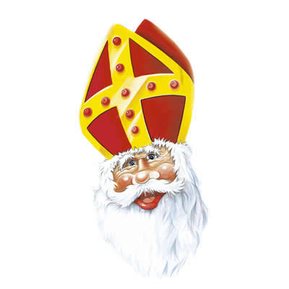




Uitnodiging
Sinterklaas
Wanneer: Zondag 24 November 2024.
Hoe laat: 13.30 uur tot ong. 16.00 uur.
Voor wie: leden met thuiswonende kinderen t/m 8 jaar.
Of leden met kleinkinderen t/m 8 jaar.
Ouders mogen zelf 1 kadootje uitzoeken
uit het intertoys boek of intertoys site
twv maximaal 17,50 euro
aub zsm doorgeven aan J Mommers (julian.mommers@enexis.nl)
Waar: Kantine Enexis.
Atlasstraat 1 Tilburg.
Eigen bijdrage: €5,00 per kind.
kinderen buiten de leeftijdcategorie mogen meedoen , graag contact opnemen met Julian Mommers ivm de voorwaarden.
-----------------------------------------------------------------------------------------------------------------------------------
Sinterklaas
opgeven kan bij Emma Claassen t/m vrijdag 08-11-24 afd gas
Naam…………………………………..…………………………………………………..
Afdeling….………………………….…………………………………………………….
Aantal kinderen (naam + geb datum)….…………………………………………….
let op !!
Eigen bijdrage betalen per bank is mogelijk op rekening nr NL26RABO0126332096
tnv The Energy Entertainment Club te Tilburg(geef wel even aan Emma door dat je dan per bank betaald)

